Slide 1
Cat Rescue
Авторы: Мария Салимова, Степан Мельников

Slide 2
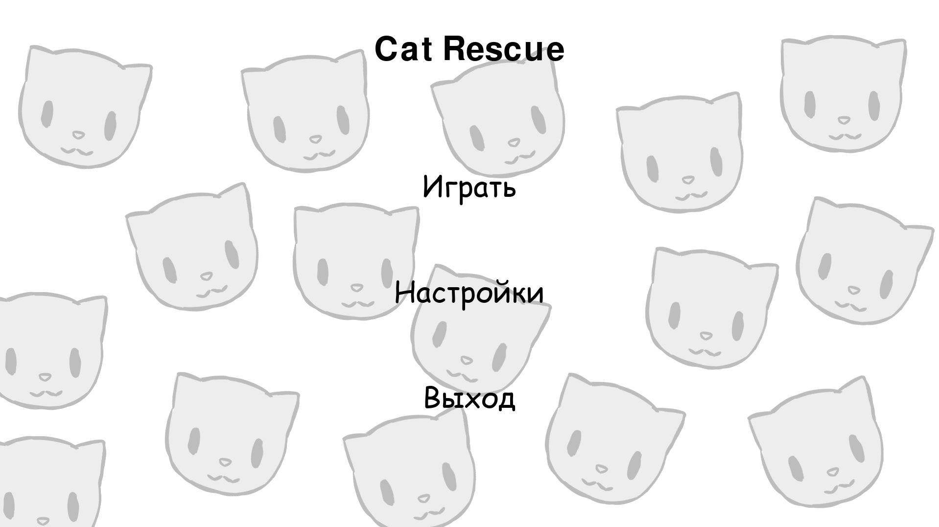
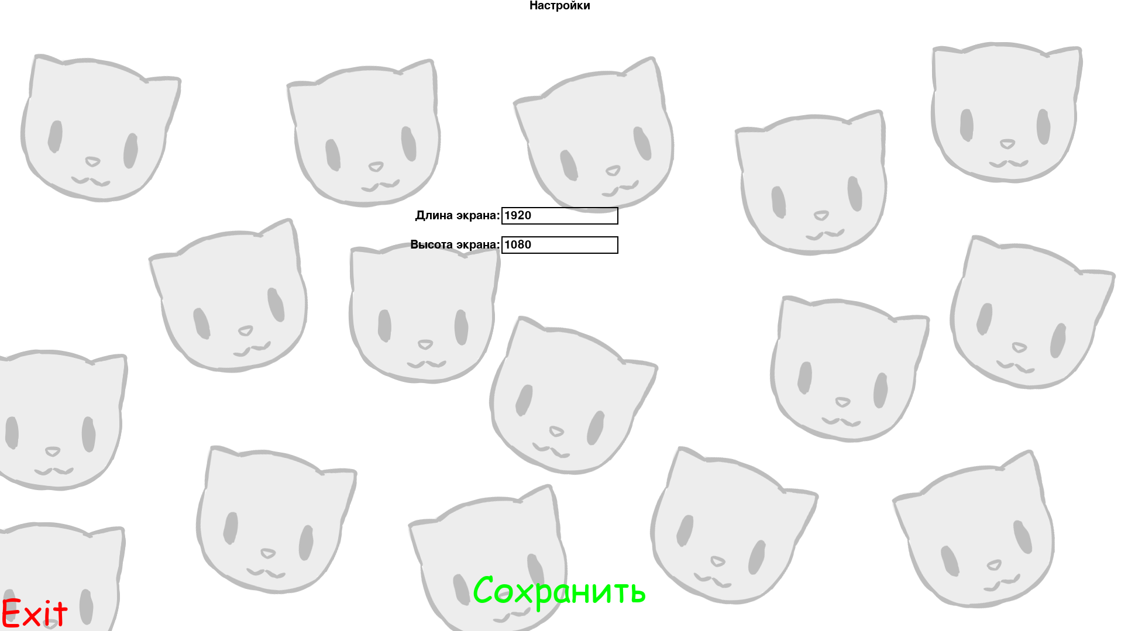
Главный экран и Настройки
Возможность начать игру, открыть настройки, выйти из игры
Возможность настроить размер экрана

Slide 3
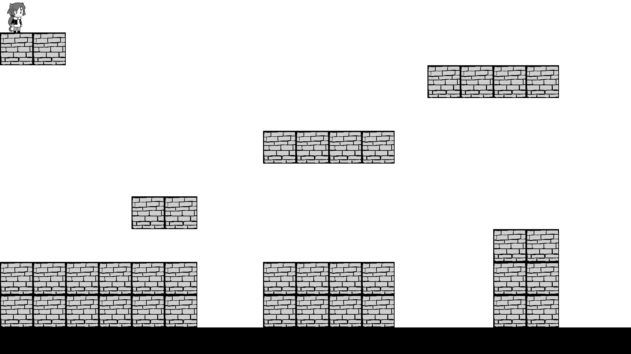
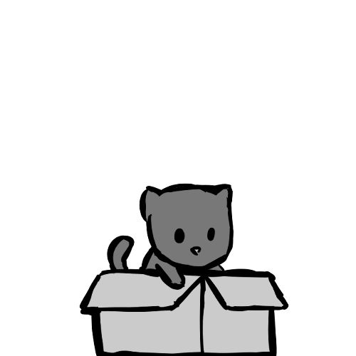
Геймплей
Персонаж передвигается по уровню, умирает, если падает под карту, контактирует с врагом
При контакте с котом в коробке, игрок переносится на следующий уровень

Slide 4
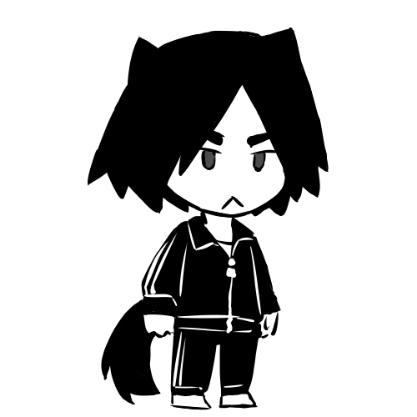
Геймплей
Враг убивает при контакте

Slide 5
Использованные технологии
pygame 2.1.2

Slide 6
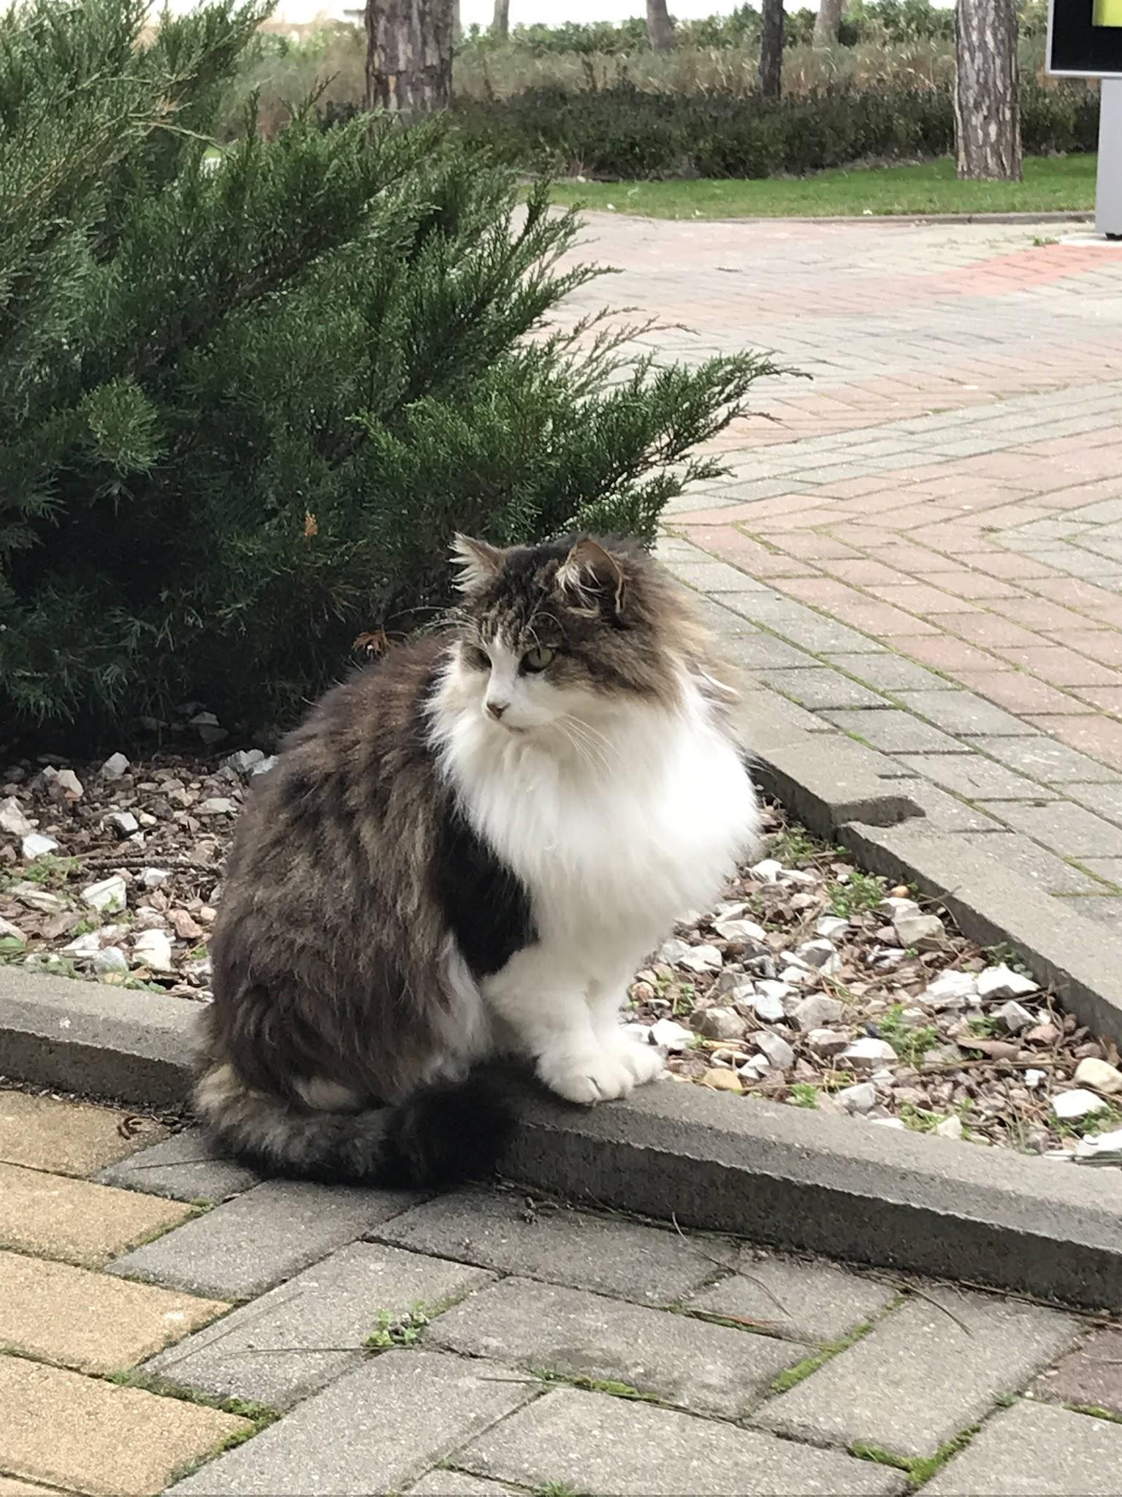
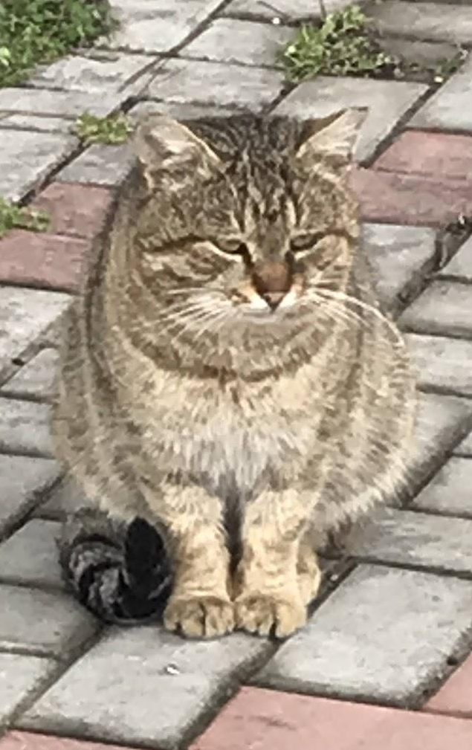
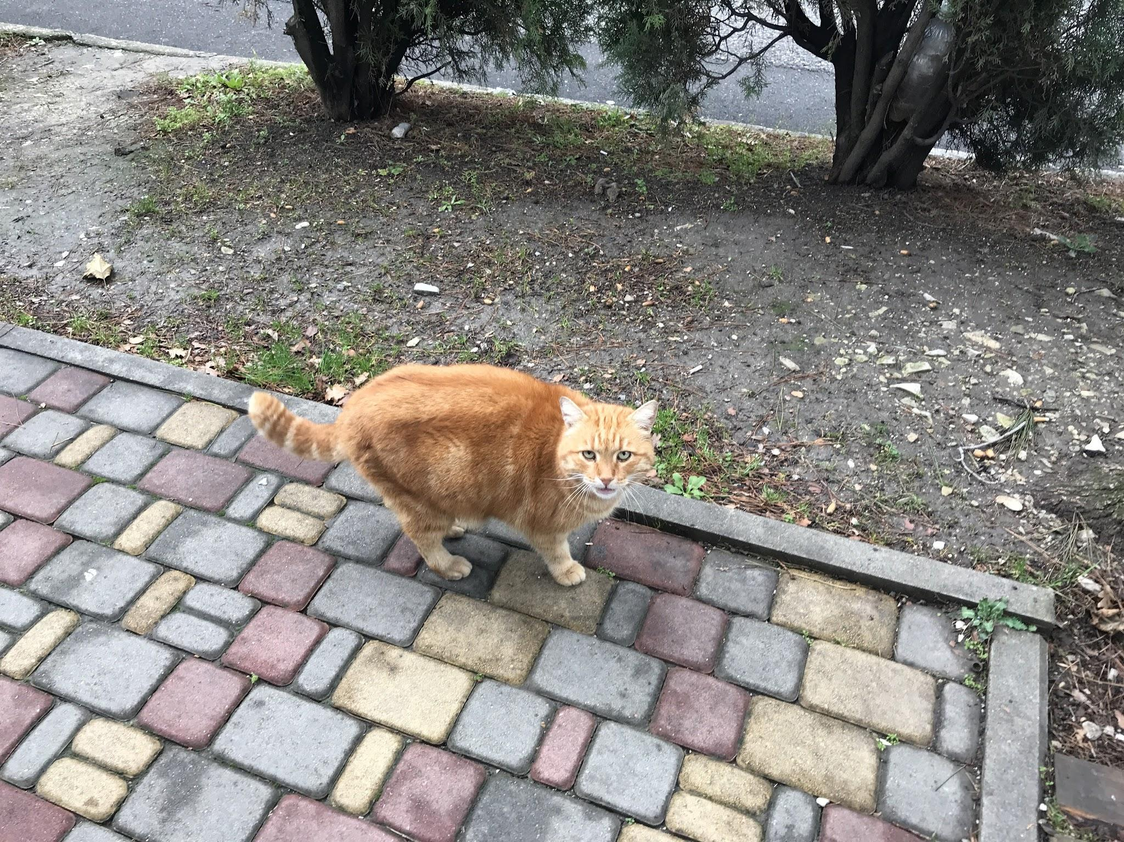
Спасибо за внимание

